Slide 1
DE ZAAK · TEAMINTRODUCTIE
De Zaak
Werkplaats
Eén visuele stijl voor presentaties, infographics, webpagina’s en video.
01
Notes:
Bronnen in deze repository:
docs/visuals/STYLE-SYSTEM.md
public/images/dezaak-illustraties/hero/duurzaam-ondernemen.webp

Slide 2
WAAROM DEZE STIJL
Het idee in één zin
De Zaak laat zien hoe een ondernemer met één concrete handeling weer grip krijgt.
Menselijk · nuchter · redactioneel · vakkundig
Niet de vorm is het merk. De betekenis van het rode accent is het merk.
02
Notes:
Bronnen in deze repository:
docs/visuals/STYLE-SYSTEM.md
public/images/dezaak-illustraties/spot/contact.webp

Slide 3
HET VISUELE CONTRACT
Eén systeem, twee lagen
01
02
De Zaak-interface
Werkplaats-beeldlaag
Roboto
Vaste kleurrollen
Heldere informatiehiërarchie
Bestaande tokens en componenten
Matte 2D-illustratie
Gewone mkb-wereld
Eén ondernemersmoment
Fysica en diversiteit kloppen
03
Notes:
Bronnen in deze repository:
DESIGN.md
src/styles/tokens.css
docs/visuals/STYLE-SYSTEM.md
public/images/dezaak-illustraties/card/boekhouding-uitbesteden.webp

Slide 4
VIJF VASTE KENMERKEN
Zo herken je Werkplaats
1
Eén handeling
Geen symboolverzameling
2
Echte mkb-wereld
Werkplek boven decor
3
Rust en hiërarchie
Informatie vóór versiering
4
Rood met betekenis
Eén actie of uitkomst
5
Fysieke logica
Handen, blik en object kloppen
04
Notes:
Bronnen in deze repository:
docs/visuals/STYLE-SYSTEM.md
public/images/dezaak-illustraties/card/auto-van-de-zaak.webp

Slide 5
SPOT · CARD · HERO
Kies het kleinste passende beeldtype
Spot
Card
Hero
800 × 800 · transparant
960 × 720 · 4:3
1440 × 810 · 16:9
Service, icoonmoment, kleine uitleg
Kaart, infographic, slide-detail
Artikel, sectieopening, presentatie
05
Notes:
Bronnen in deze repository:
docs/visuals/STYLE-SYSTEM.md
public/images/dezaak-illustraties/{spot,card,hero}/personeel-aannemen.webp

Slide 6
KLEUR MET EEN FUNCTIE
Rood wijst de actie aan
< 12%
verzadigd rood in een illustratie
Alleen op het object of detail dat de hoofdhandeling draagt.
actie
informatie
steun
rust
06
Notes:
Bronnen in deze repository:
docs/visuals/STYLE-SYSTEM.md
src/styles/tokens.css
public/images/dezaak-illustraties/hero/zakelijke-rekening.webp

Slide 7
DE TEAMWERKWIJZE
Van briefing naar akkoord
1
2
3
4
5
6
Brief
Kies
Hergebruik
Maak
Check
Akkoord
Eén boodschap
Medium + type
Bestaand eerst
Bewerkbare bron
Volledige QA
Menselijke gate
Concept → Gecorrigeerd → Geaccepteerd → Geïntegreerd → Gepubliceerd
Een technisch geslaagd bestand is nog geen geaccepteerde uiting.
07
Notes:
Bronnen in deze repository:
docs/visuals/SOP-NIEUWE-UITING.md
docs/visuals/QA-CHECKLIST.md
public/images/dezaak-illustraties/spot/partners.webp

Slide 8
VIER TOEPASSINGEN
De stijl verandert mee met het medium
Presentatie
Één boodschap; groot beeld; grafieken bewerkbaar.
Infographic
Één leesrichting; bron en eenheid; rood markeert de uitkomst.
Webpagina
Tokens uit de code; passend beeldtype; mobiel en toegankelijk.
Video
Één voice-overpunt per master; sterkste uitsnede; geen morphing.
08
Notes:
Bronnen in deze repository:
docs/visuals/CHANNEL-RECIPES.md
docs/visuals/ASSET-LIBRARY.md

Slide 9
EÉN GRID · ANDERE ONDERNEMERS
Ook saleskaarten worden kleine Werkplaatsen
Slimmer ondernemen
Personeel aannemen
Auto van de zaak
Van inzicht naar actie
Van vacature naar collega
Kies wat zakelijk past
Bekijk de aanpak →
Bekijk de aanpak →
Bekijk de aanpak →
09
Notes:
Bronnen in deze repository:
docs/visuals/ASSET-LIBRARY.md
public/images/dezaak-illustraties/card/

Slide 10
VOOR MENS EN AI
Roep de stijl overal hetzelfde aan
Bron van waarheid
Gebruik de projectskill:
dezaak-werkplaats
STYLE-SYSTEM.md
Brief: [medium] · [doelgroep] · [één boodschap]
Actie: [concrete handeling]
Rood accent: [één betekenisvol element]
Akkoord: [eigenaar]
CHANNEL-RECIPES.md
ASSET-LIBRARY.md
SOP-NIEUWE-UITING.md
QA-CHECKLIST.md
docs/visuals/
10
Notes:
Bronnen in deze repository:
docs/visuals/AI-STARTPROMPT.md
docs/visuals/ASSET-LIBRARY.md
.agents/skills/dezaak-werkplaats/SKILL.md
.claude/skills/dezaak-werkplaats/SKILL.md

Slide 11
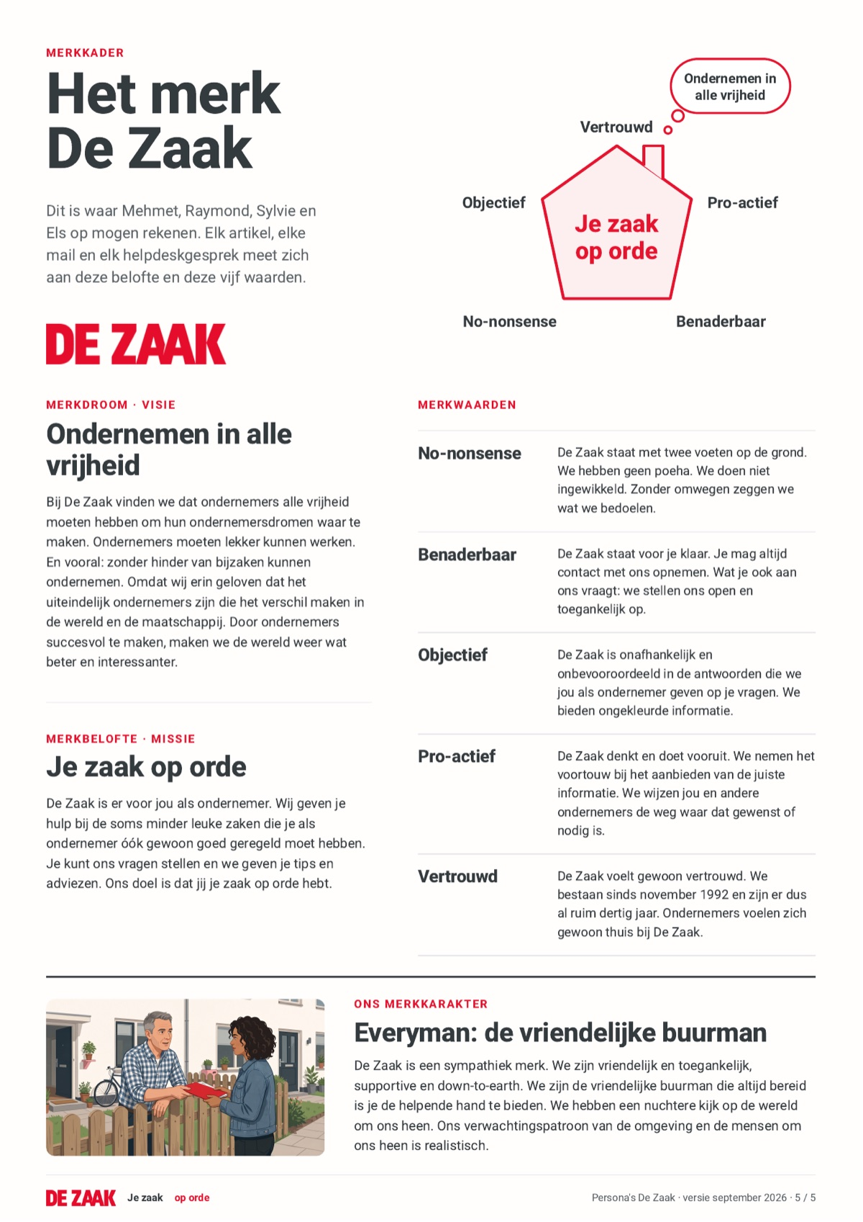
MERKFUNDAMENT
De stijl begint bij de merkbelofte
Ondernemen in alle vrijheid
De Zaak helpt ondernemers de noodzakelijke bijzaken goed te regelen.
JE ZAAK OP ORDE
No-nonsense · Benaderbaar
Objectief · Pro-actief · Vertrouwd
11
Notes:
Bronnen in deze repository:
docs/visuals/referenties/personas-2026/page-5.jpg
docs/visuals/DE-ZAAK-VISUELE-STIJLGIDS.md

Slide 12
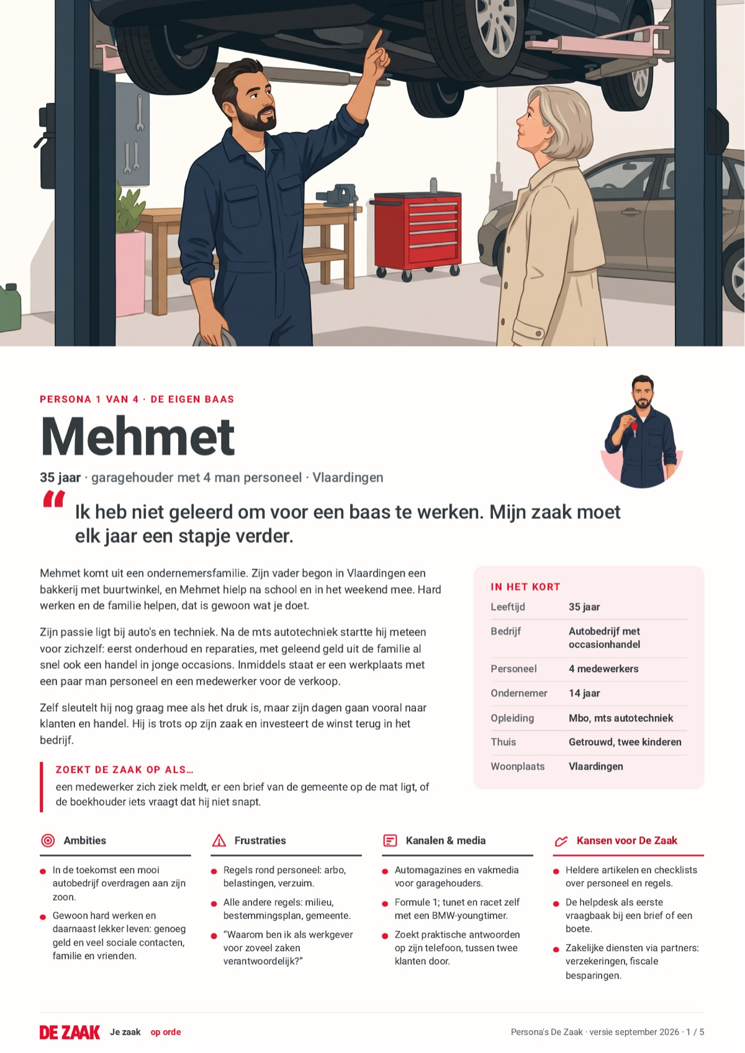
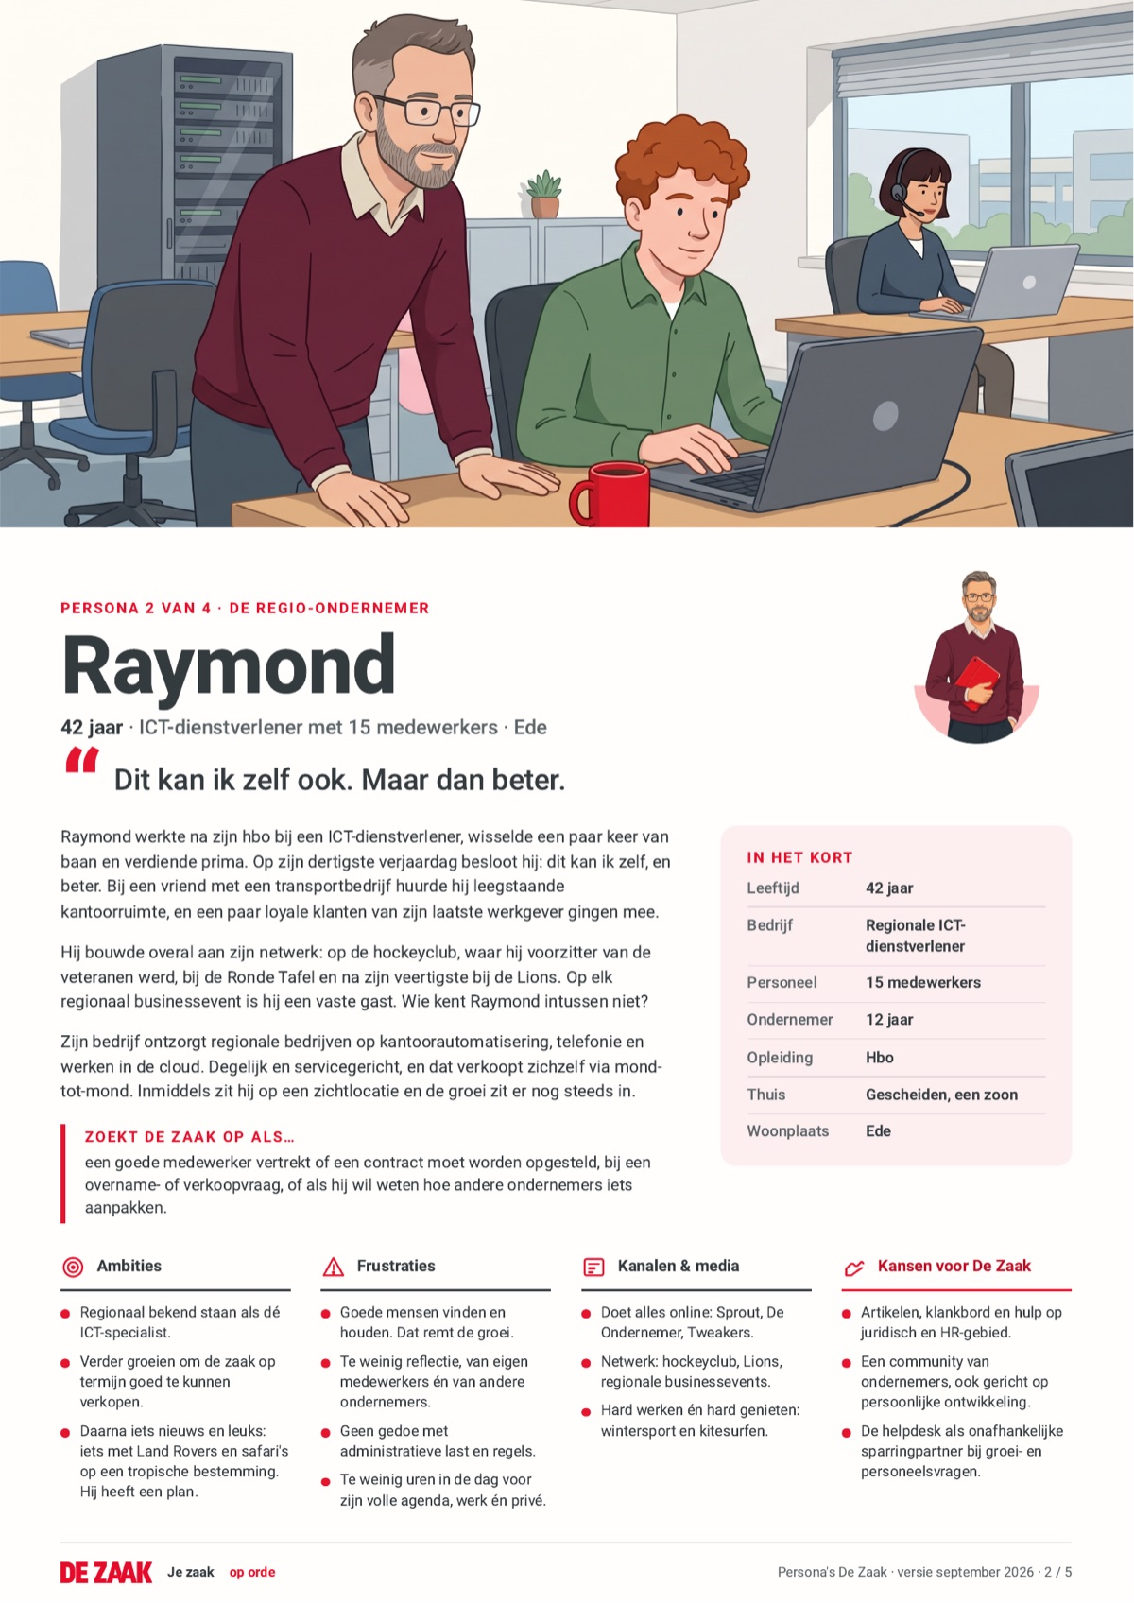
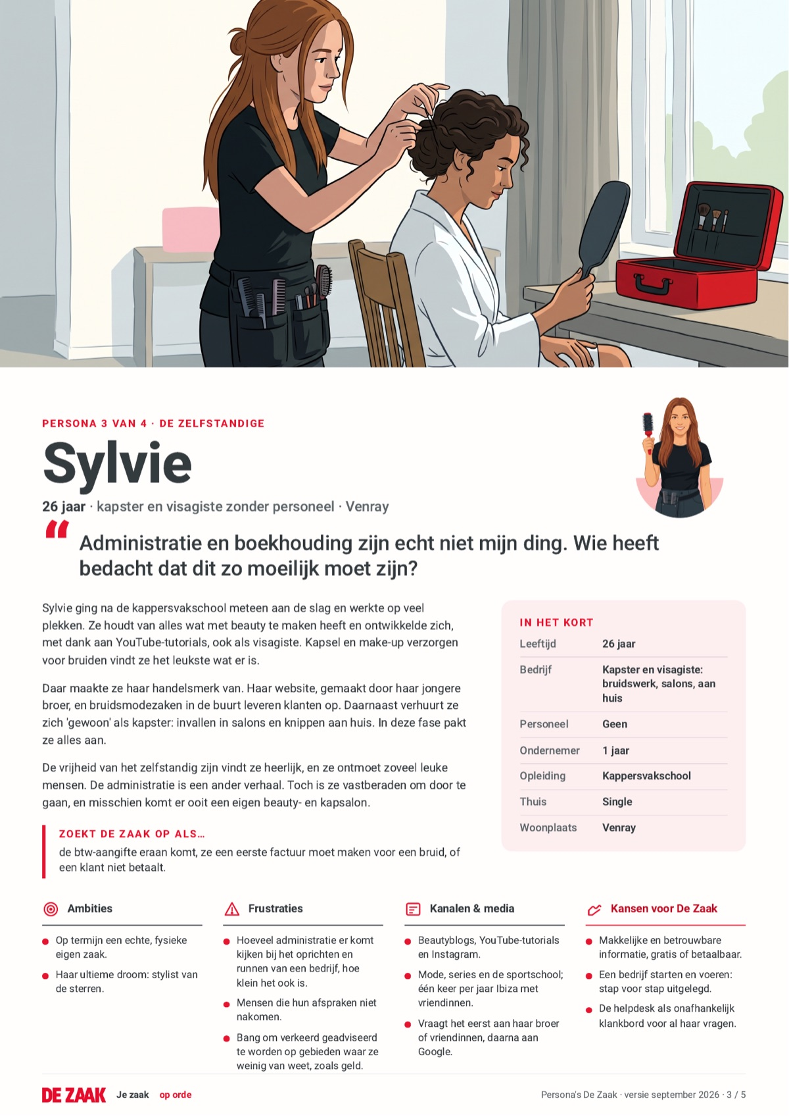
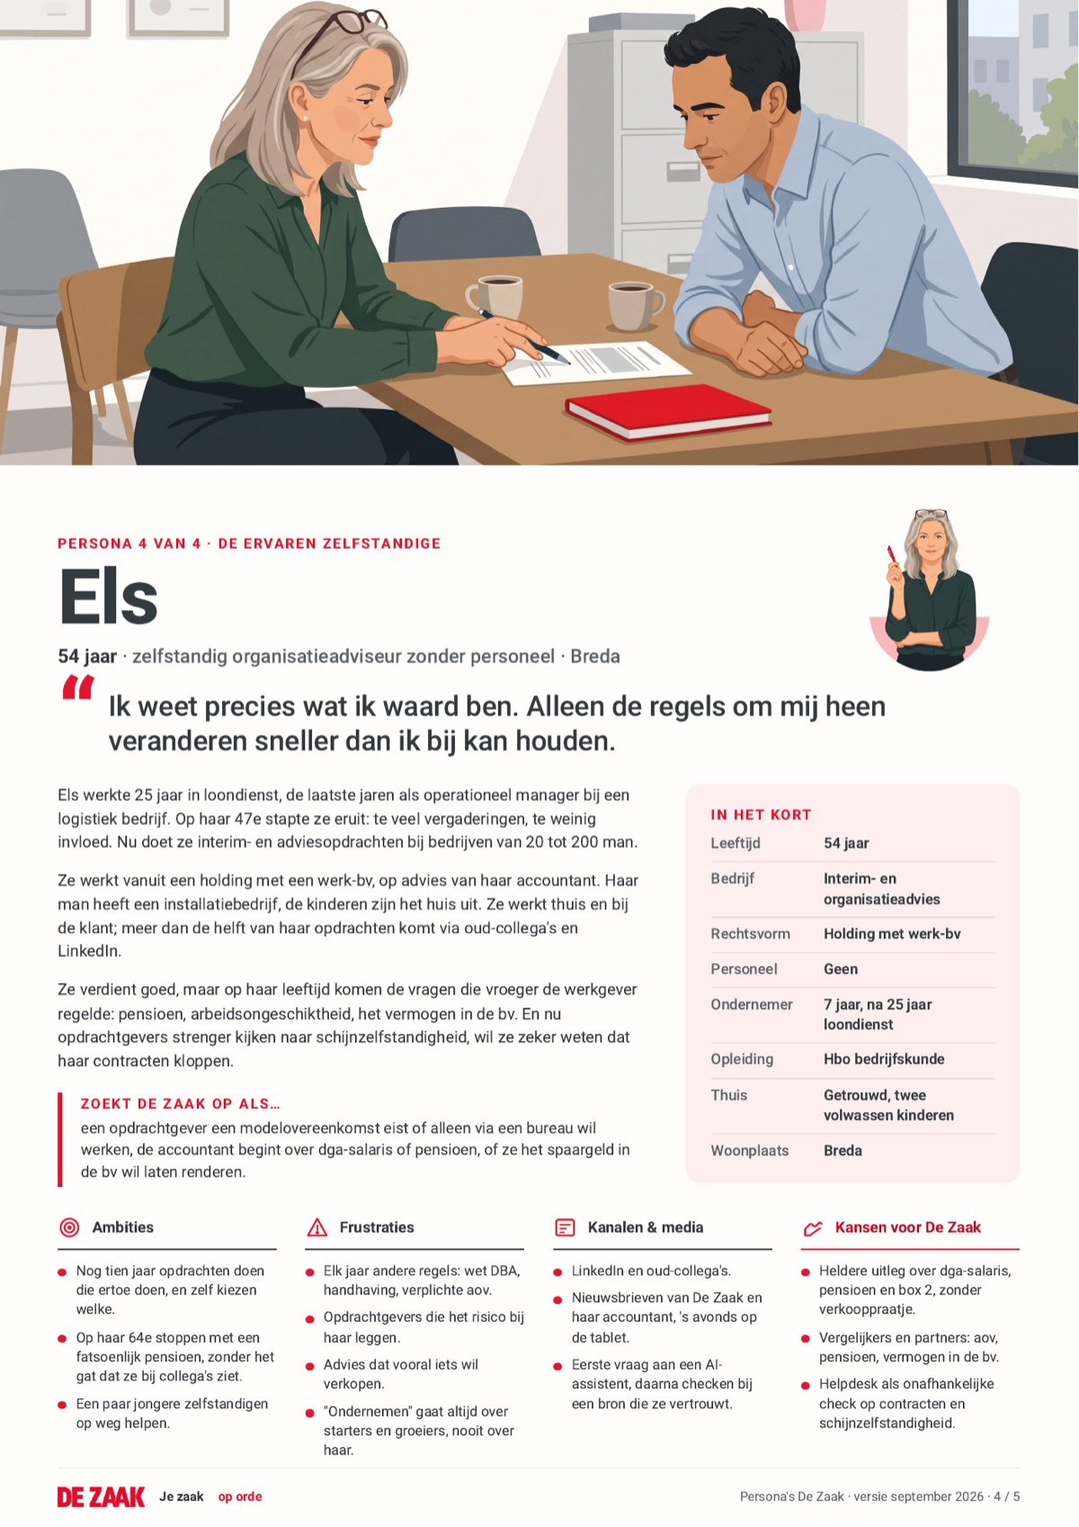
PERSONA'S SEPTEMBER 2026
Vier ondernemers, vier vertrekpunten
Mehmet
Raymond
Sylvie
Els
Eigen baas
Regio-ondernemer
Zelfstandige
Ervaren zelfstandige
12
Notes:
Bronnen in deze repository:
User-provided De-Zaak-persona-posters-A3-2026.pdf
docs/visuals/referenties/personas-2026/page-{1..4}.jpg

Slide 13
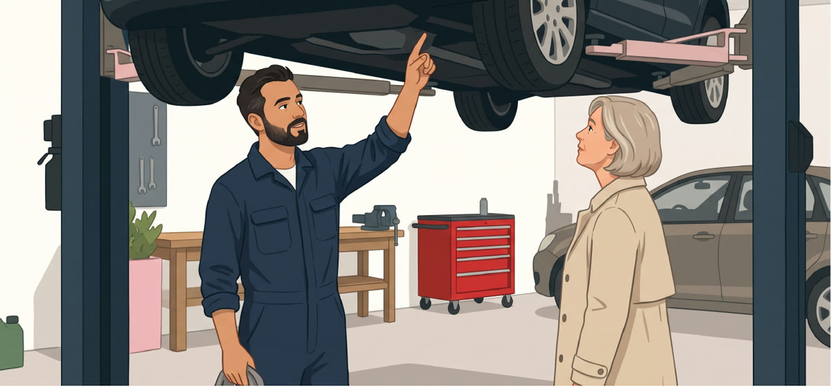
ARTIKELVOORBEELD · EIGEN BAAS
Mehmet wil weten wat hij vandaag moet regelen
Zieke medewerker?
Dit regel je vandaag
Een mobiele checklist met vijf stappen, de juiste termijn en een directe route naar hulp.
1
Melding vastleggen
2
Loon en wachtdagen checken
3
Arbodienst inschakelen
4
Vervanging organiseren
Vormkeuze: direct, mobiel, één handeling per stap.
13
Notes:
Bronnen in deze repository:
docs/visuals/referenties/personas-2026/scene-1.jpg
docs/visuals/DE-ZAAK-VISUELE-STIJLGIDS.md#7-personas-sturen-inhoud-én-beeld

Slide 14

PRESENTATIEVOORBEELD · REGIO-ONDERNEMER
Raymond wil bewijs en een groeiperspectief
Verloop per kwartaal
−35%
t.o.v. Q3
Medewerkers behouden
Koppel de conclusie aan benchmark, periode en concrete vervolgstap.
Q1
Q2
Q3
Q4
Bron en periode blijven zichtbaar; de grafiek blijft bewerkbaar.
14
Notes:
Bronnen in deze repository:
docs/visuals/referenties/personas-2026/scene-2.jpg
ClickUp task 86c94ubt5
the-hub/src/quarterly-assets/deck-v2.html

Slide 15
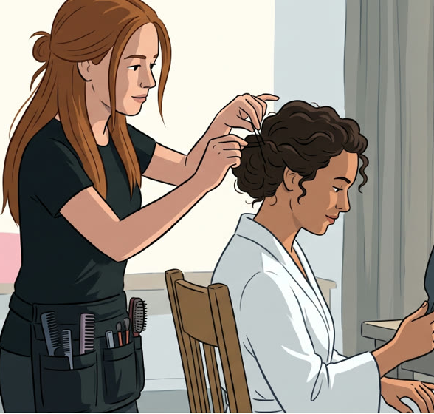
ARTIKELVOORBEELD · ZELFSTANDIGE
Sylvie heeft behoefte aan een geruststellende route
Btw-aangifte in vijf stappen
Begin met wat ze nodig heeft. Leg pas daarna begrippen uit.
1
2
3
4
5
Verzamel
Controleer
Vul in
Betaal
Bewaar
Mobiel · stap voor stap · weinig jargon
15
Notes:
Bronnen in deze repository:
docs/visuals/referenties/personas-2026/scene-3.jpg
docs/visuals/DE-ZAAK-VISUELE-STIJLGIDS.md#8-artikelpatronen

Slide 16

VERGELIJKINGSVOORBEELD · ERVAREN ZELFSTANDIGE
Els verwacht nuance, bron en een onafhankelijke check
Keuze
Zekerheid
Flexibiliteit
Past bij
AOV
hoog
lager
vast inkomen
Buffer
lager
hoog
vermogen
AOV, buffer of combinatie?
Combinatie
gebalanceerd
gebalanceerd
maatwerk
Geen verkooppraatje, maar criteria die passen bij haar bv, horizon en risicobereidheid.
Bron · peildatum · aannames · menselijke review
16
Notes:
Bronnen in deze repository:
docs/visuals/referenties/personas-2026/scene-4.jpg
docs/visuals/DE-ZAAK-VISUELE-STIJLGIDS.md#8-artikelpatronen

Slide 17
ARTIKELANATOMIE
Zo ziet een Werkplaats-artikel eruit
Zieke medewerker: dit moet je regelen
Binnen drie regels weet de ondernemer wat er speelt en wat de eerstvolgende stap is.
1
Concrete situatie
2
Kernantwoord
3
Stappen + bewijs
4
Volgende actie
17
Notes:
Bronnen in deze repository:
docs/visuals/DE-ZAAK-VISUELE-STIJLGIDS.md#8-artikelpatronen
public/images/dezaak-illustraties/hero/ziekmelding-verzuim.webp

Slide 18
VOORBEELDEN ARTIKELKAARTEN
Eén grid, verschillende vragen
RAYMOND · GROEI
MEHMET · PRAKTISCH
SYLVIE · STAP VOOR STAP
Duurzamer werken zonder grote verbouwing
Kantoorruimte huren: zeven checks
Loonstrook aanpassen na een wijziging
Lees de aanpak →
Lees de aanpak →
Lees de aanpak →
18
Notes:
Bronnen in deze repository:
docs/visuals/DE-ZAAK-VISUELE-STIJLGIDS.md#8-artikelpatronen
public/images/dezaak-illustraties/card/

Slide 19
VOORBEELDEN UIT DE HUB-WERKWIJZE
De stijl landt in het bestaande presentatiesysteem
Monthly
Quarterly
Evaluatie
5 korte highlights per kanaal
Data, rocks en productupdates
Resultaat, duiding en vervolg
Presenteren: geen knoppen, lege velden of verborgen slides · passend in de viewport · menselijk gereviewd
19
Notes:
Bronnen in deze repository:
ClickUp task 86c94ubt5 — HTML presentaties
the-hub/src/quarterly-assets/deck-v2.html
the-hub/src/lib/monthly-team-meeting.ts

Slide 20
KLEURCODES
De volledige kleurenkaart
De Zaak-rood
Actief rood
Onyx
Ink soft
#E5142F
#C00F26
#343B3E
#5C6467
Roze
Lichtroze
Oranje
Cultured
#F6BBC3
#FDEEF0
#FDAF3F
#F6F6F6
Canvas
Papier
Deep ink
Line
#FEFEFE
#FFFDFC
#293A40
#E4E5E6
Rood markeert actie of uitkomst; alle andere kleuren ondersteunen rust en hiërarchie.
20
Notes:
Bronnen in deze repository:
docs/visuals/DE-ZAAK-VISUELE-STIJLGIDS.md#3-kleurcodes
src/styles/tokens.css

Slide 21
Onze teamafspraak
Eén bron in de repo.
Eén betekenisvol rood accent.
Eén menselijke acceptatiegate.
Jethro, Roos en iedere volgende maker werken vanuit dezelfde stijlbron — ongeacht het medium of de AI-tool.
21
Notes:
Bronnen in deze repository:
docs/visuals/README.md
public/images/dezaak-illustraties/hero/cybersecurity.webp

